Slide 1

MÔN GDCD LỚP 7 – HS CHUẨN BỊ
CHỦ ĐỀ:
THỂ HIỆN MỐI QUAN HỆ VỚI MỌI NGƯỜI - TIẾT 7
BÀI 5: YÊU THƯƠNG CON NGƯỜI
BÀI 7: ĐOÀN KẾT TƯƠNG TRỢ

Slide 2
CHỦ ĐỀ:
THỂ HIỆN MỐI QUAN HỆ VỚI MỌI NGƯỜI - TIẾT 7
BÀI 5: YÊU THƯƠNG CON NGƯỜI
BÀI 7: ĐOÀN KẾT TƯƠNG TRỢ
ĐẶT VẤN ĐỀ (đọc và trả lời câu hỏi gợi ý)
NỘI DUNG BÀI HỌC
Khái niệm
Ý nghĩa
Rèn luyện
III. LUYỆN TẬP

Slide 3
LUYỆN TẬP

Slide 4

LUYỆN TẬP
BÀI TẬP TRONG SÁCH GIÁO KHOA

Slide 5
III. LUYỆN TẬP
Câu 1: Trong những hành vi sau đây, theo em, hành vi nào thể hiện phẩm chất yêu thương con người, đoàn kết tương trợ hoặc không yêu thương con người, không đoàn kết tương trợ? Vì sao?
a) Tích cực tham gia các hoạt động từ thiện, nhân đạo của trường,lớp, địa phương.
b) Đánh nhau, bắt nạt bạn bè, em nhỏ.
c) Nhắc bạn khi bạn không thuộc bài, không làm được bài kiểm tra.
d) Bạn ngồi cùng bàn chưa hiểu kiến thức bài trong tiết toán vừa học, An đã giảng lại cho bạn hiểu.
e) Người dân khắp cả nước đã quyên góp, ủng hộ lương thực, rau củ quả cho người dân TP HCM trong những ngày phải thực hiện giản cách xã hội để chống dịch.
f) Thấy bạn cùng lớp bị một số bạn lớp khác gây sự, bắt nạt nhưng Bình yên lặng bỏ đi.

Slide 6
III. LUYỆN TẬP
Bài 3/a (trang 16, 22 sgk Giáo dục công dân 7 ): Em tán thành hay không tán thành với những việc làm, quan điểm sau đây ? Vì sao ?
a) Bạn Hải bị ốm phải nghỉ học, Nam đã rủ một số bạn cùng lớp đến thăm hỏi.
b) Trung hỏi vay tiền của Hồng để mua thuốc lá hút, Hồng không cho Trung vay mà còn khuyên Trung không nên hút thuốc lá.
c) Lòng yêu thương con người và đoàn kết tương trợ làm cho xã hội tốt đẹp hơn.
d) Đoàn kết, tương trợ chỉ thể hiện trong chiến tranh, còn trong cuộc sống đời thường thì không cần thiết.

Slide 7
III. LUYỆN TẬP
Bài 3/ 16,17,22 ( sgk Giáo dục công dân 7): Em sẽ làm gì trong mỗi trường hợp sau đây (im lặng, phản đối hay đồng tình) và giải thích vì sao em lại làm như vậy ?
Vân bị ốm phải nghỉ học, lớp giao Toàn chép và giảng bài cho Vân, nhưng Toàn không đồng ý vì Vân không phải là bạn thân của Toàn.
b) Trong giờ kiểm tra toán, có một bài khó, hai bạn ngồi cạnh nhau đã
“ góp sức” để cùng làm bài.
c) Bé Thúy ở nhà một mình, chẳng may bị ngã bị chảy máu, Long thấy vậy đã băng bó cho Thúy và đưa đi bác sĩ khám.

Slide 8

III. LUYỆN TẬP
Bài 3d (trang 17 sgk Giáo dục công dân 7):
Hãy kể về những tấm gương (trong lớp, trong trường hoặc nơi em ở) đã giúp người khác trong đời sống , trong học tập thể hiện truyền thống “ lá lành đùm lá rách” của dân tộc ta .

Slide 9
LUYỆN TẬP
BÀI TẬP THỰC HÀNH

Slide 10
III. LUYỆN TẬP
Tìm ca dao, tục ngữ, về yêu thương con người và đoàn kết tương trợ .
2. Xác định các hành vi sau là đúng hay sai? Giải thích vì sao?
Công thức: Hành vi trên là đúng (hoặc sai). Vì thể hiện (hoặc không thể hiện) … nêu tựa bài …, tác dụng (hoặc tác hại) …
a. Nam tích cực tham gia các hoạt động tình nguyện giúp đỡ mọi người trong thời gian giãn cách xã hội.
b.Ông B chủ nhà trọ, miễn tiền thuê nhà 2 tháng và còn thường xuyên mua rau củ quả ….cho các phòng trọ của mình.
3. Tú và Bảo học cùng lớp, nhà ở gần nhau. Tú học giỏi, còn Bảo học kém toán. Mỗi khi có bài tập về nhà là Tú lại làm giúp Bảo để Bảo khỏi bị điểm kém và không bị giáo viên phê bình.
a. Em có đồng ý với hành vi của Tú không? Hãy giải thích vì sao?
b. Nếu em là Tú, em sẽ làm gì?

Slide 11



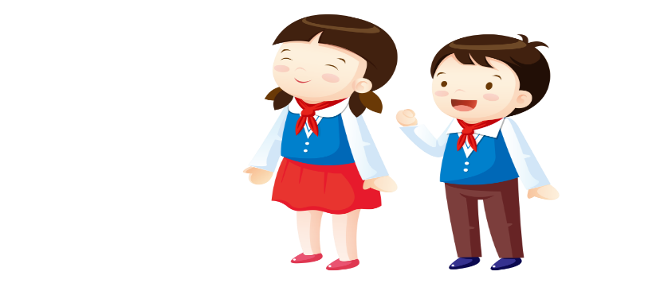
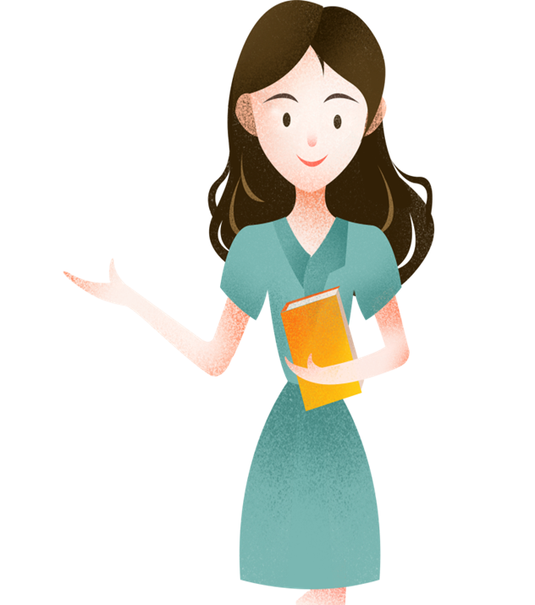

HƯỚNG DẪN Ở NHÀ
Ôn bài
Tìm những câu ca dao , tục ngữ, danh ngôn về yêu thương con người và đoàn kết tương trợ
Chuẩn bị bài số 6: Tôn sư trọng đạo
Đọc trước sgk, tìm hiều truyện đọc.

